Slide 1
Правила безопасной работы в сети Интернет с планшетом или на компьютере при получении и передаче информации

Slide 2
















Что такое интернет?
Интернет – это всемирная информационная компьютерная сеть, связывающая между собой как пользователей компьютерных сетей, так и пользователей отдельных компьютеров для обмена информацией.

Slide 3
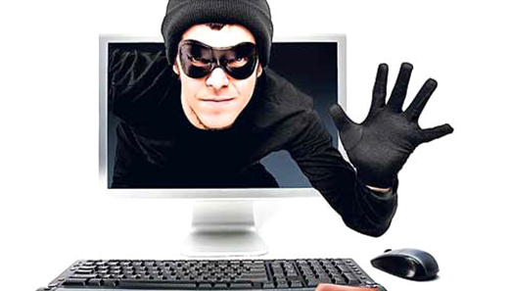










Как злоумышленники получают доступ к вашему компьютеру?
С помощью вредоносных программ

Slide 4



Вредоносная программа – это любое программное обеспечение, предназначенное для получения доступа к информации, которая хранится на чужом компьютере, с целью причинения вреда владельцу компьютера.

Slide 5
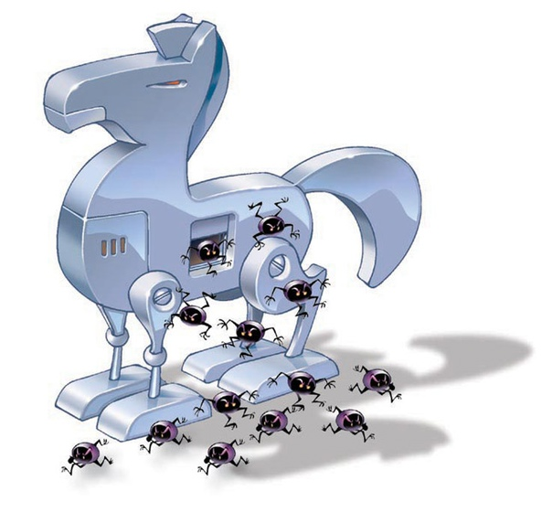
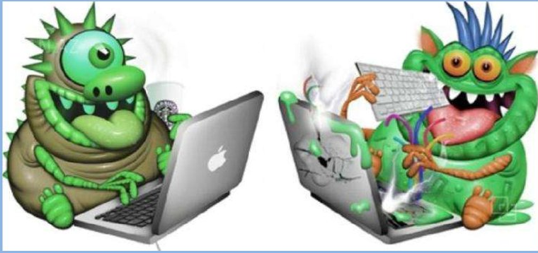




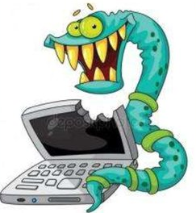
Типы вредоносных программ:
Вирусы
Черви
Троянские и хакерские программы
Шпионские и рекламные
программы
Потенциально опасное
программное обеспечение

Slide 6


Вирусы и программы-черви
Программы, проникающие в компьютер для копирования, повреждения или уничтожения данных.

Slide 7

Программы-трояны
Вирусы, имитирующие полезные программы для уничтожения данных, повреждения компьютера и похищения личных сведений.

Slide 8

Программы-шпионы
Программы, отслеживающие ваши действия
в Интернете или отображающие навязчивую рекламу.

Slide 9

Потенциально опасные программы
Не являются вредоносными, но при некоторых обстоятельствах они могут нанести вред компьютеру

Slide 10



Антивирусные программы
Антивирусная программа – это программа, предназначенная для обнаружения и удаления вредоносных программ, а также для эффективной защиты от них.

Slide 11


Правила безопасного использования Интернета
Установи на компьютер оригинальную версию операционной системы
2. Пользуйся интернетом только с установленной на компьютере антивирусной программой

Slide 12
Правила безопасного использования Интернета
3. Будь внимателен и осторожен со своими личными данными
4. Скачивай программы только с официальных сайтов

Slide 13





Правила безопасного использования Интернета
5. Операционная система
должна иметь последние
обновления по безопасности
6. Думайте, прежде чем
щёлкать по ссылке

Slide 14


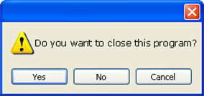


Правила безопасного использования Интернета
7. Закрывайте всплывающие окна только щелчком по красной кнопке (Х)
8. Будь осторожен при оплате через интернет

Slide 15

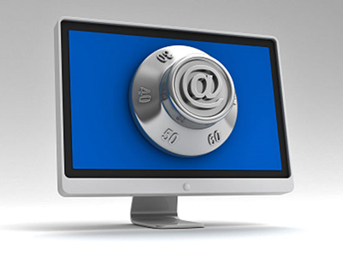

Правила безопасного использования Интернета
9. Не используй простые пароли
10. Архивируйте свои файлы

Slide 16
Кроссворд
 | 3
 |  |  | 4. |  | 2.
1.
 |  |  |  |  |  |  |  |  |  |  | 7.
 |  |  |  |  |  |  |  |  | 8. |  |  |  | 6.
 |  |  |  | 5.
 |  |  |  | 9.
3
Ш
П
И
О
Н
4.
Т
Р
О
Я
Н
2.
Р
Е
К
Л
А
М
А
1. | И | Н | Т | Е | Р | Н | Е | Т
7.
Ч
Е
Р
В
И
8.
В
И
Р
У
С
Ы
6.
С
П
А
М
5. | А | Н | Т | И | В | И | Р | У | С
9. | Х | А | К | Е | Р

Slide 17
Молодцы!

